Slide 1

校園性別 平等教育
學習平等尊重傳播性別友善
感謝資料摘自
黃美玲主任講義

Slide 2
性別平等教育法
第一條（立法目的）
為促進性別地位之實質平等，消除性別歧視，維護人格尊嚴，厚植並建立性別平等之教育資源與環境，特制定本法。
第二條（名詞定義）
本法用詞定義如下：
一、性別平等教育：指以教育方式教導尊重多元性別差異，消除性別歧視，促進性別地位之實質平等。
二、學校：指公私立各級學校。

Slide 3
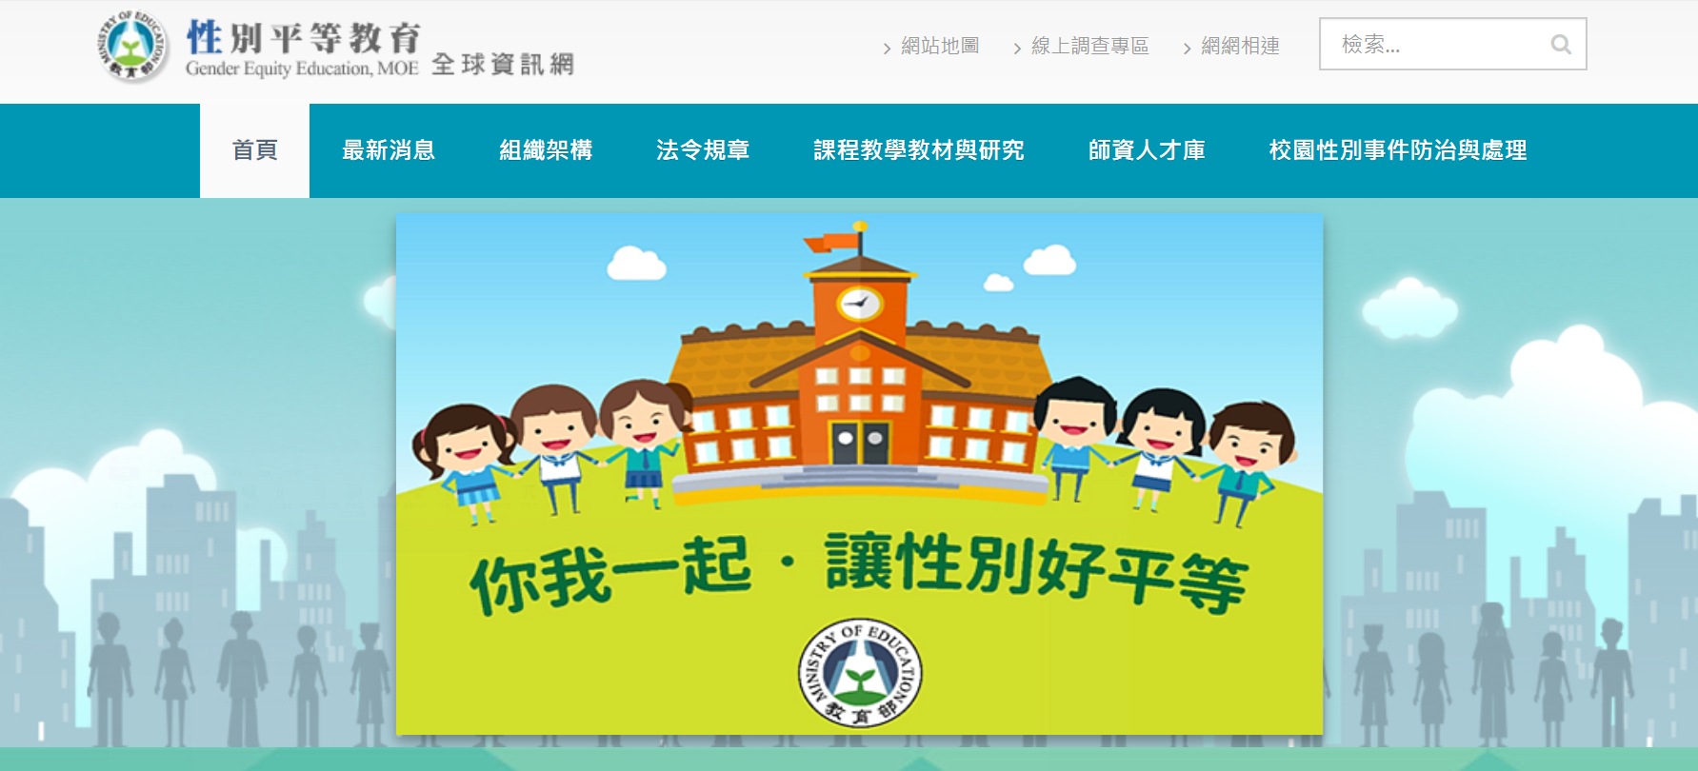
教育部性別平等教育全球資訊網
https://www.gender.edu.tw/web/index.php/home

Slide 4


組織與運作

Slide 5
學校性別平等教育委員會組織
依據：性別平等教育法第9條
學校之性別平等教育委員會，置委員五人至二十一人，採任期制，以校長為主任委員，其中女性委員應占委員總數二分之一以上，並得聘具性別平等意識之教師代表、職工代表、家長代表、學生代表及性別平等教育相關領域之專家學者為委員。
前項性別平等教育委員會每學期應至少開會一次，並應由專人處理有關業務；其組織、會議及其他相關事項，由學校定之。

Slide 6
學校性別平等教育委員會任務
依據：性別平等教育法第6條
一、統整學校各單位相關資源，擬訂性別平等教育實施計畫，落實並檢視其實施成果。
二、規劃或辦理學生、教職員工及家長性別平等教育相關活動。
三、研發並推廣性別平等教育之課程、教學及評量。
四、研擬性別平等教育實施與校園性侵害及性騷擾之防治規定，建立機制，並協調及整合相關資源。
五、調查及處理與本法有關之案件。
六、規劃及建立性別平等之安全校園空間。
七、推動社區有關性別平等之家庭教育與社會教育。
八、其他關於學校或社區之性別平等教育事務。

Slide 7
學校性別平等教育委員會組織
臺北市高級中等以下學校性別平等教育委員會組織與運作原則
主任委員(校長)
執行秘書
課程與教學組
環境與資源組
諮商與輔導組
行政與防治組
學務主任

Slide 8

學校性別平等教育委員會之運作
定期召開會議，擬定性別平等教育工作計畫，分工執行與成果檢討。
每學期至少一次。

Slide 9
學校性別平等教育委員會之運作
性平會
行政與防治組
課程與教學組
環境與資源組
諮商與輔導組
學務處
輔導室
教務處
總務處

Slide 10
學校性別平等教育委員會之運作
不定期召開會議，處理校園性別事件。
有人提出申請或檢舉時才會進入調查程序。
開會決定是否受理案件及組調查小組。（防治準則第18條）
調查小組完成調查報告後，再行召開性平會討論通過事實認定及處理建議。

Slide 11
校園性別事件

Slide 12
性別平等教育法適用對象
性別平等教育法第2條
七、校園性侵害、性騷擾或性霸凌事件：指性侵害、性騷擾或性霸凌事件之一方為學校校長、教師、職員、工友或學生，他方為學生者。

Slide 13
知悉後之介入處理
只須請被害人簡要說明被害事實的人、事、時、地、物。
避免找疑似行為人詢問或與被害人對質。
避免直接通知當事雙方家長。
教育人員聽聞之消息可否直接檢舉？
接獲他校通知，本校學生為疑似行為人，但不知真實身分時，應先清查對象。

Slide 14
危機處理階段
時限24小時
若學生告知老師遭受性騷擾、性侵害或性霸凌時，應協助被害人向學務處通報並提出申請調查，了解被害人的擔心及期待進行討論，並說明啟動性平機制的流程，讓學生有心理準備。
為避免因驚動行為人而採報復行為及影響後續調查進行，校內除行政處理人員外，需盡到保密責任。

Slide 15
保密責任
性別平等教育法第22條第2項：當事人及檢舉人之姓名或其他足以辨識身分之資料，除有調查之必要或基於公共安全之考量者外，應予保密。
學校違反第13條、第14條、第14條之一、第16條、第20條第2項、第22條第2項或第27條第3項規定者，應處新臺幣一萬元以上十萬元以下罰鍰。
舉例：教師公開討論、向學生告誡，引起家長勃然大怒。

Slide 16
輔導處遇

Slide 17
教育輔導之法令依據
性別平等教育法第25條
校園性侵害、性騷擾或性霸凌事件經學校或主管機關調查屬實後，應依相關法律或法規規定自行或將加害人移送其他權責機關，予以申誡、記過、 解聘、停聘、不續聘或其他適當之懲處。
學校、主管機關或其他權責機關為性騷擾或性霸凌事件之懲處時，應命加害人接受心理輔導之處置，並得命其為下列一款或數款之處置： 一、經被害人或其法定代理人之同意，向被害人道歉。 二、接受八小時之性別平等教育相關課程。 三、其他符合教育目的之措施。 校園性騷擾或性霸凌事件情節輕微者，學校、主管機關或其他權責機關得僅依前項規定為必要之處置。

Slide 18

輔導/諮商受害者與加害者（摘自洪素珍）
預防再受害
預防成為加害者
受害者為何需要諮商?
加害者為何需要諮商?
是否找到轉介的管道?
先確定自己是否專業?
預防再犯
學會處理情緒的技巧
導正偏差的認知
如何轉介
避免個案的流失

Slide 19
違反教師專業倫理
違反法令
防治準則第七條
教師於執行教學、指導、訓練、評鑑、管理、輔導或提供學生工作機會時，在與性或性別有關之人際互動上，不得發展有違專業倫理之關係。
教師發現其與學生之關係有違反前項專業倫理之虞，應主動迴避或陳報學校處理。
第八條 教職員工生應尊重他人與自己之性或身體之自主，避免不受歡迎之追求行為，並不得以強制或暴力手段處理與性或性別有關之衝突。

Slide 20
教師法對校園性別事件之懲處
事件類型 | 調查期間 | 調查屬實
性騷擾、性霸凌 未達情節重大 | 避免與學生接觸 | 1.依案情輕重，處以申誡或記過 2.教評會應併審酌案件情節，議決一年至四年不得聘任為教師
性騷擾、性霸凌 達情節重大 | 一個月內由教評會停聘，靜候調查 | 由性平會解聘 | 終身不得聘任
性侵害 | 一個月內由教評會停聘，靜候調查 | 由性平會解聘 | 終身不得聘任
違反專業倫理 | 避免與學生接觸 | 教評會應併審酌案件情節，議決一年至四年不得聘任為教師
違反專業倫理 情節重大 | 避免與學生接觸 | 由教評會解聘 | 終身不得聘任

